Slide 1
Урок обучения грамоте ОС «Школа 2100»
1 «Б» класс
учитель Хоменко В.Г.
ГБОУ гимназия №446
Колпинского района
Санкт-Петербурга
2013г.

Slide 2
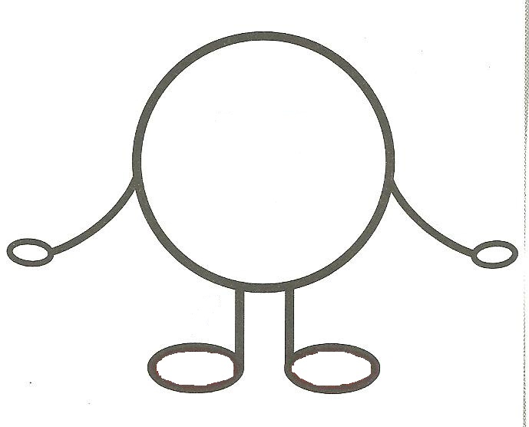
!

Slide 3
!
Ш

Slide 4
Тема урока
Буква Ш. Звук [ш].

Slide 5
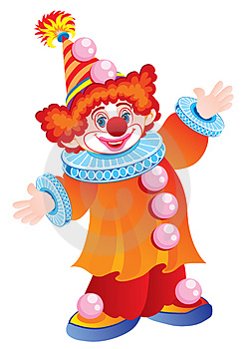
Задачи на урок:
1.Научиться давать характеристику новому звуку.
2.Научиться без ошибок читать слова с новой буквой.
3.Научиться правильно записывать строчную букву
в соответствии с образцом.
2
3
4
1

Slide 6
согласный

Slide 7
Правила сотрудничества
Слушать друг друга.
Уметь уступать.
Уметь договариваться
Распределять роли в паре или
в группе.

Slide 8
!
Ш

Slide 9
Задачи на урок:
1.Научиться давать характеристику
новому звуку.
3
2
4
1

Slide 10
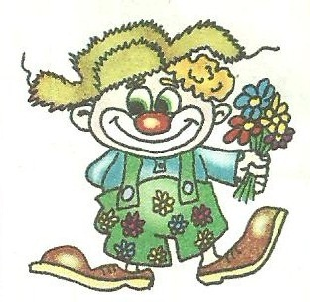
шут
шутил
шутка
шутник

Slide 11
шапка-ушанка
ромашки
рассыпаны
окрошка

Slide 12
Задачи на урок:
1.Научиться давать характеристику
новому звуку.
2.Научиться читать слова с новой буквой.
3
2
4
1

Slide 13
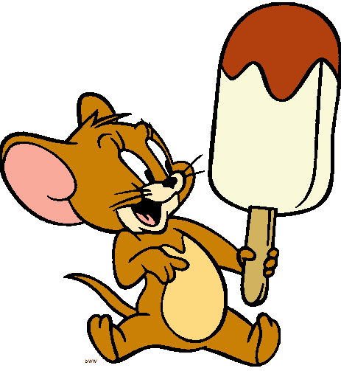
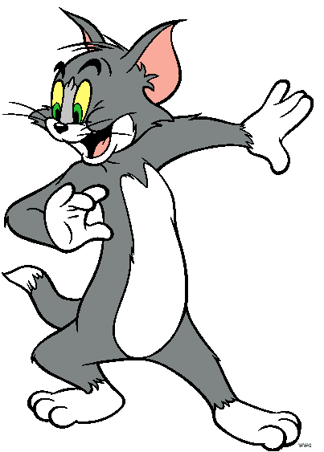
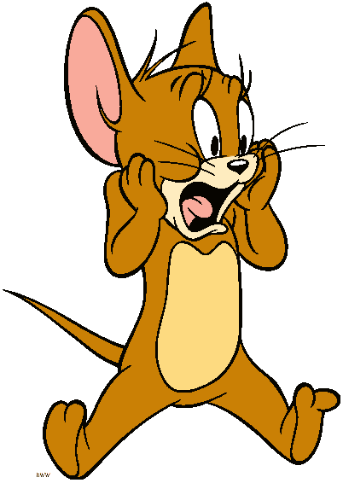
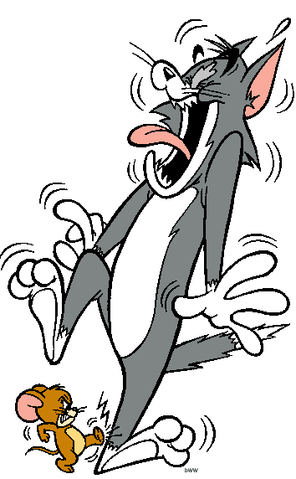
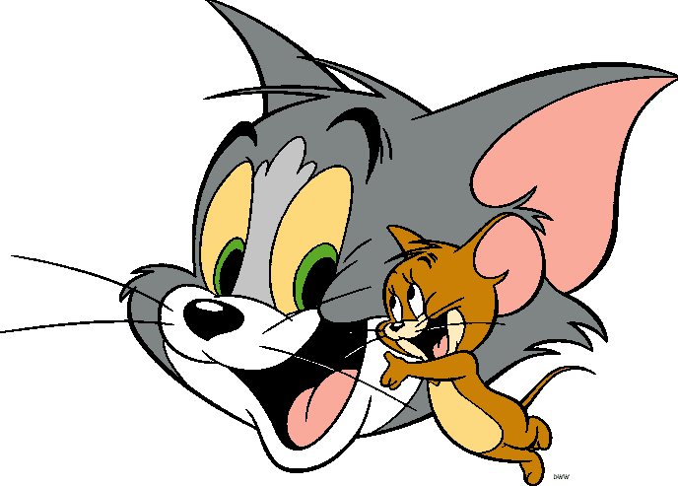
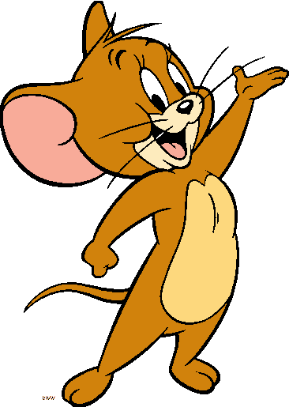
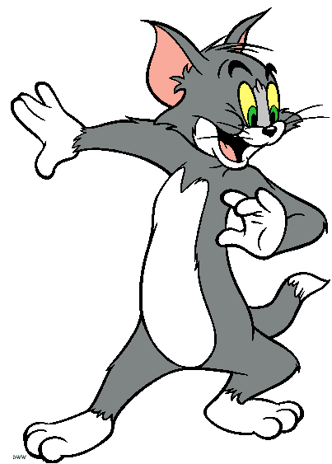
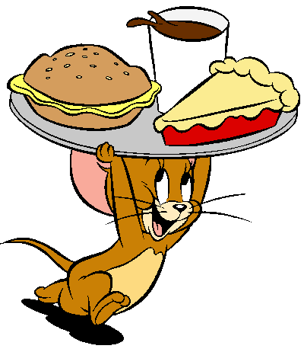
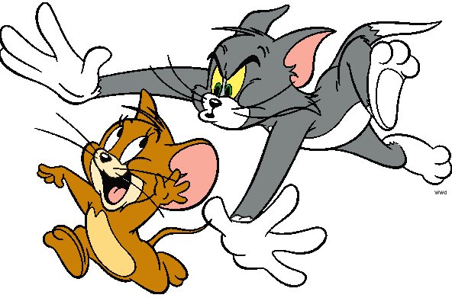
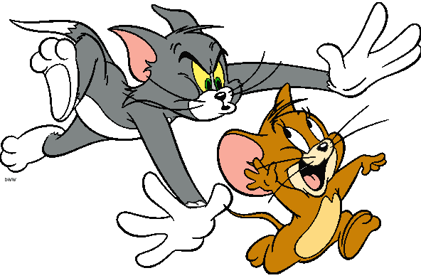

Slide 15
Задачи на урок:
1.Научиться давать характеристику новому звуку.
2.Научиться читать слова с новой буквой.
3.Научиться правильно записывать строчную букву
в соответствии с образцом.
3
2
4
1

Slide 16
Итог урока:
Что вам помогло в общении?
Я узнал…
Теперь я знаю…
Оказывается…
Я вспомнил…
Я понял…
Мы научились…
У нас получилось…
У нас пока не получилось…

